Slide 1



Dipartimento di Elettronica e Telecomunicazioni
Anno Accademico 2006-2007
PROGETTO E REALIZZAZIONE DI UN COLLEGAMENTO WIRELESS
IN BANDA ISM 868 MHZ
Relatori:
Prof. Massimiliano Pieraccini
Ing. Giovanni Macaluso
Candidato:
Laurent Ntibarikure
Notes:
Durante il mio tirocinio presso il TECHLab mi è stato chiesto di realizzare un collegamento wireless tra le due parti di un sistema radar per la rilevazione di segni vitali

Slide 2
Sommario
1. Collocazione del collegamento wireless
2. Progetto in base alle specifiche
3. Realizzazione e prove
Notes:
In una prima fase di questa presentazione illustrerò il sistema radar nel quale interviene il collegamento wireless, e le varie problematiche che hanno portato alla realizzazione di tale collegamento
In seguito mostrerò come si è sviluppato il progetto del collegamento wireless, e quali dispositivi sono stati scelti per la sua realizzazione
Infine una breve conclusione …

Slide 3
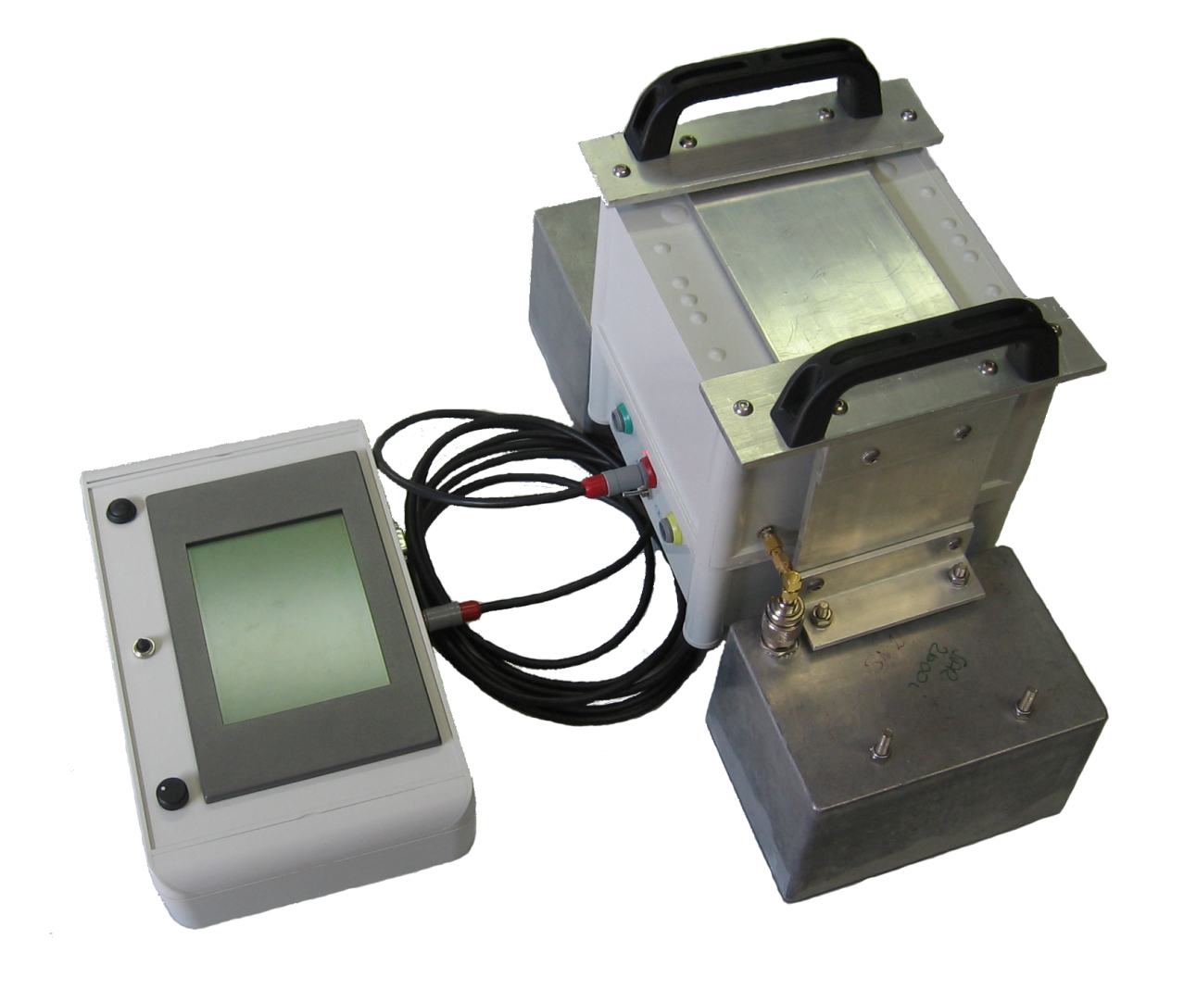
Radar per la rilevazione di segni vitali
Radar ad onda continua a 2,42 GHz
Unità radar
Parametri vitali caratterizzati da segnali da 0,5 a 3 Hz
Alta sensibilità ai segnali di interesse
Cavo di comunicazione seriale RS232
Schermo di controllo

Slide 4
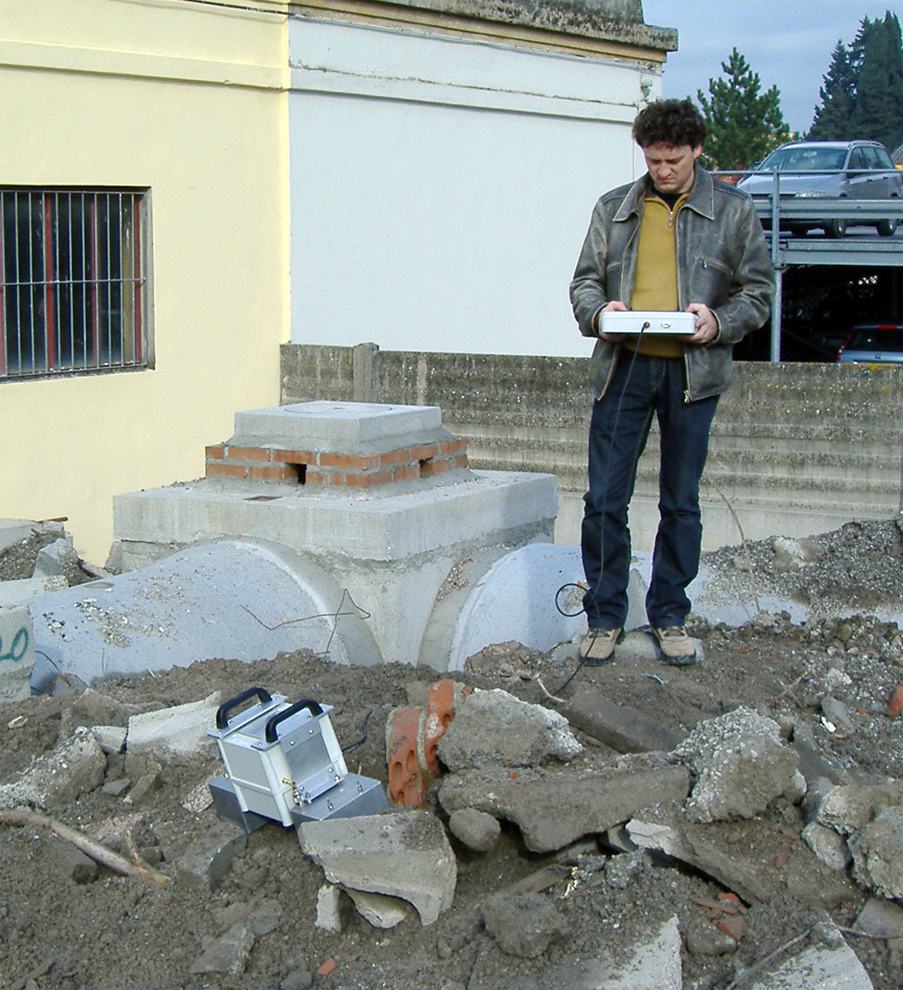
Il problema del sistema radar
Forte retrodiffusione dalle
macerie
Disturbi introdotti dall’operatore
Rilevazione compromessa

Slide 5
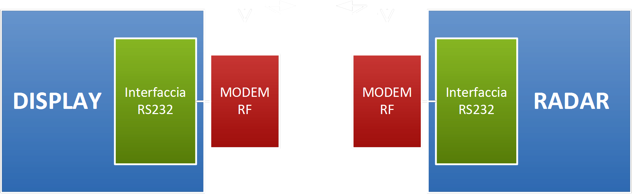
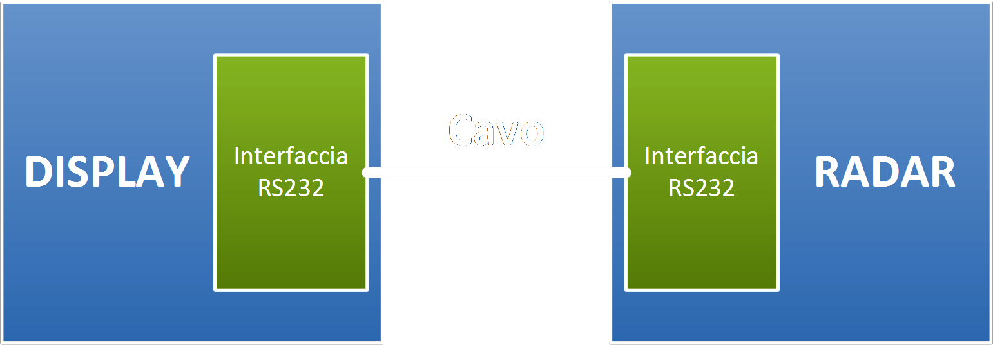
Soluzione :
Sostituzione del cavo con un collegamento wireless
Migliore operatività del radar
Permette all’operatore di allontanarsi dall’unità radar

Slide 6



Interfaccia di comunicazione RS232
Configurazione "Null Modem"
Baud rate di 38,4 Kbps
Dati trasmessi dal radar ogni 5 ms
Comandi dallo schermo occasionali
RADAR
DISPLAY
5 bytes
2 bytes

Slide 7
Sommario
1. Collocazione del collegamento wireless
2. Progetto in base alle specifiche
3. Realizzazione e prove
Notes:
In una prima fase di questa presentazione illustrerò il sistema radar nel quale interviene il collegamento wireless, e le varie problematiche che hanno portato alla realizzazione di tale collegamento
In seguito mostrerò come si è sviluppato il progetto del collegamento wireless, e quali dispositivi sono stati scelti per la sua realizzazione
Infine una breve conclusione …

Slide 8
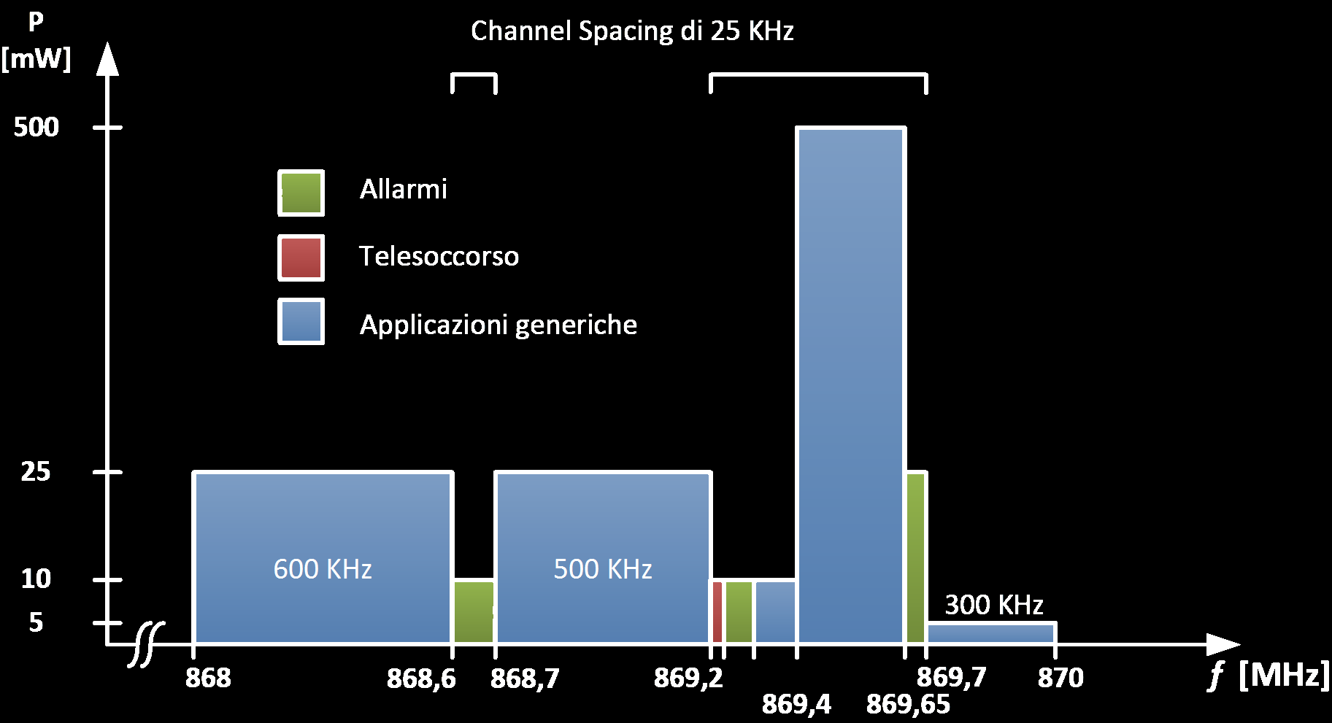
Specifiche di progetto
1. Banda ISM 868 MHz
(ETSI EN 300 220)
→ Canali larghi 600 KHz permettono di raggiungere 250 kbps di bit rate
→ Potenze fino a 25 mW per un ampio raggio di copertura
Canali utilizzabili per il collegamento wireless
2. Raggio di copertura minimo : 20 m
→ Path Loss ≈ 50 dB @ 868 MHz
3. Gestione dell’interfaccia RS232

Slide 9

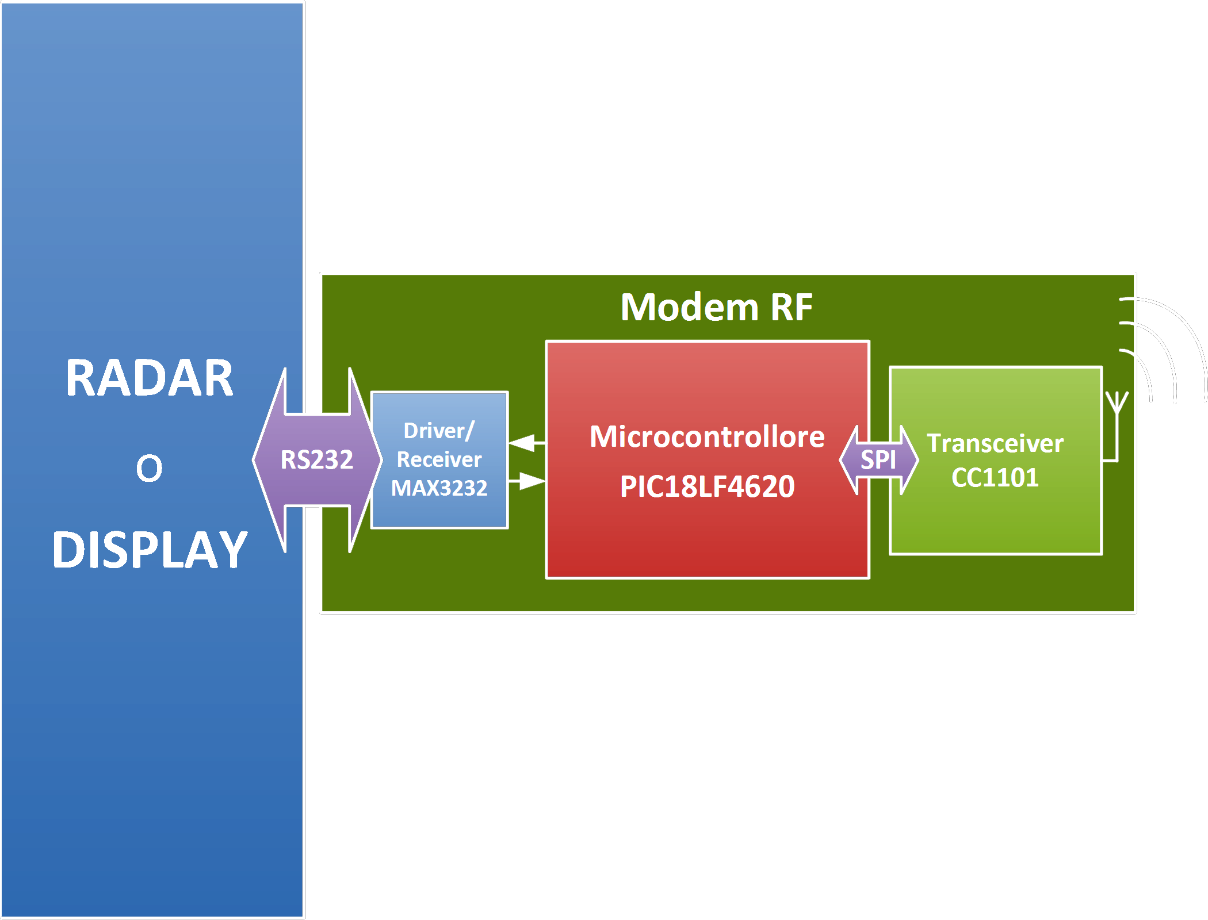
Schema del Modem RF
CMOS 180 nm max 3,6 V
Scheda alimentata a 3,3 V
Ultra Low-Power

Slide 10
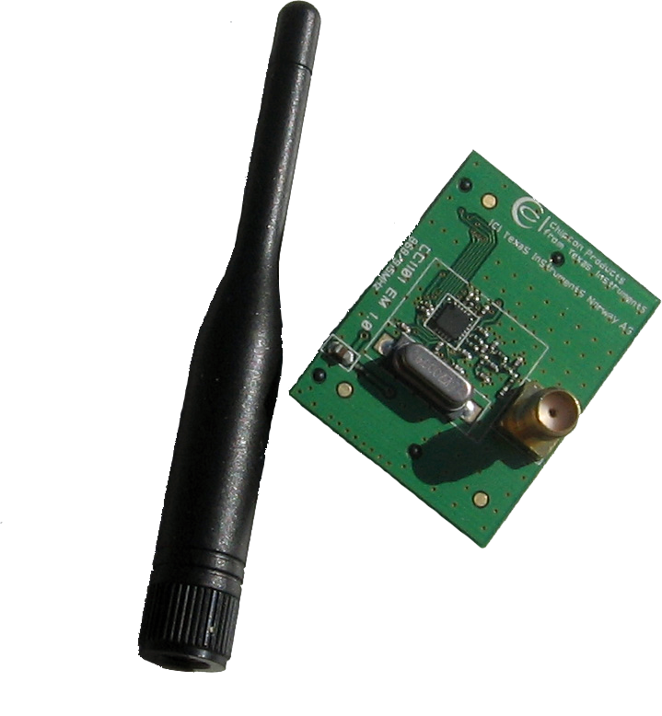
Transceiver CC1101
Rispetta i requisiti per le bande ISM < 1 GHz
Bit rates da 1,2 a 500 Kbps in ASK, GFSK o MSK
Ampio range di potenze in TX ed elevata
sensibilità in RX
Si è scelto il canale di 600 KHz a 868,3 MHz
con una modulazione GFSK a 250 Kbps
e una potenza di -20 dBm
Elevato bit rate per una trasparenza nel passaggio dall’RS232, full-duplex, al transceiver half-duplex
1 cm

Slide 11


Transceiver CC1101
Parte digitale
Parte digitale
Modulatore e demodulatore digitali
Blocchi per la codifica dei dati e per la gestione automatica dei pacchetti
Buffer FIFO per il transito in TX e RX
Interfaccia di controllo SPI
Parte analogica
Tutte le funzioni del transceiver sono mappate
attraverso 81 registri

Slide 12
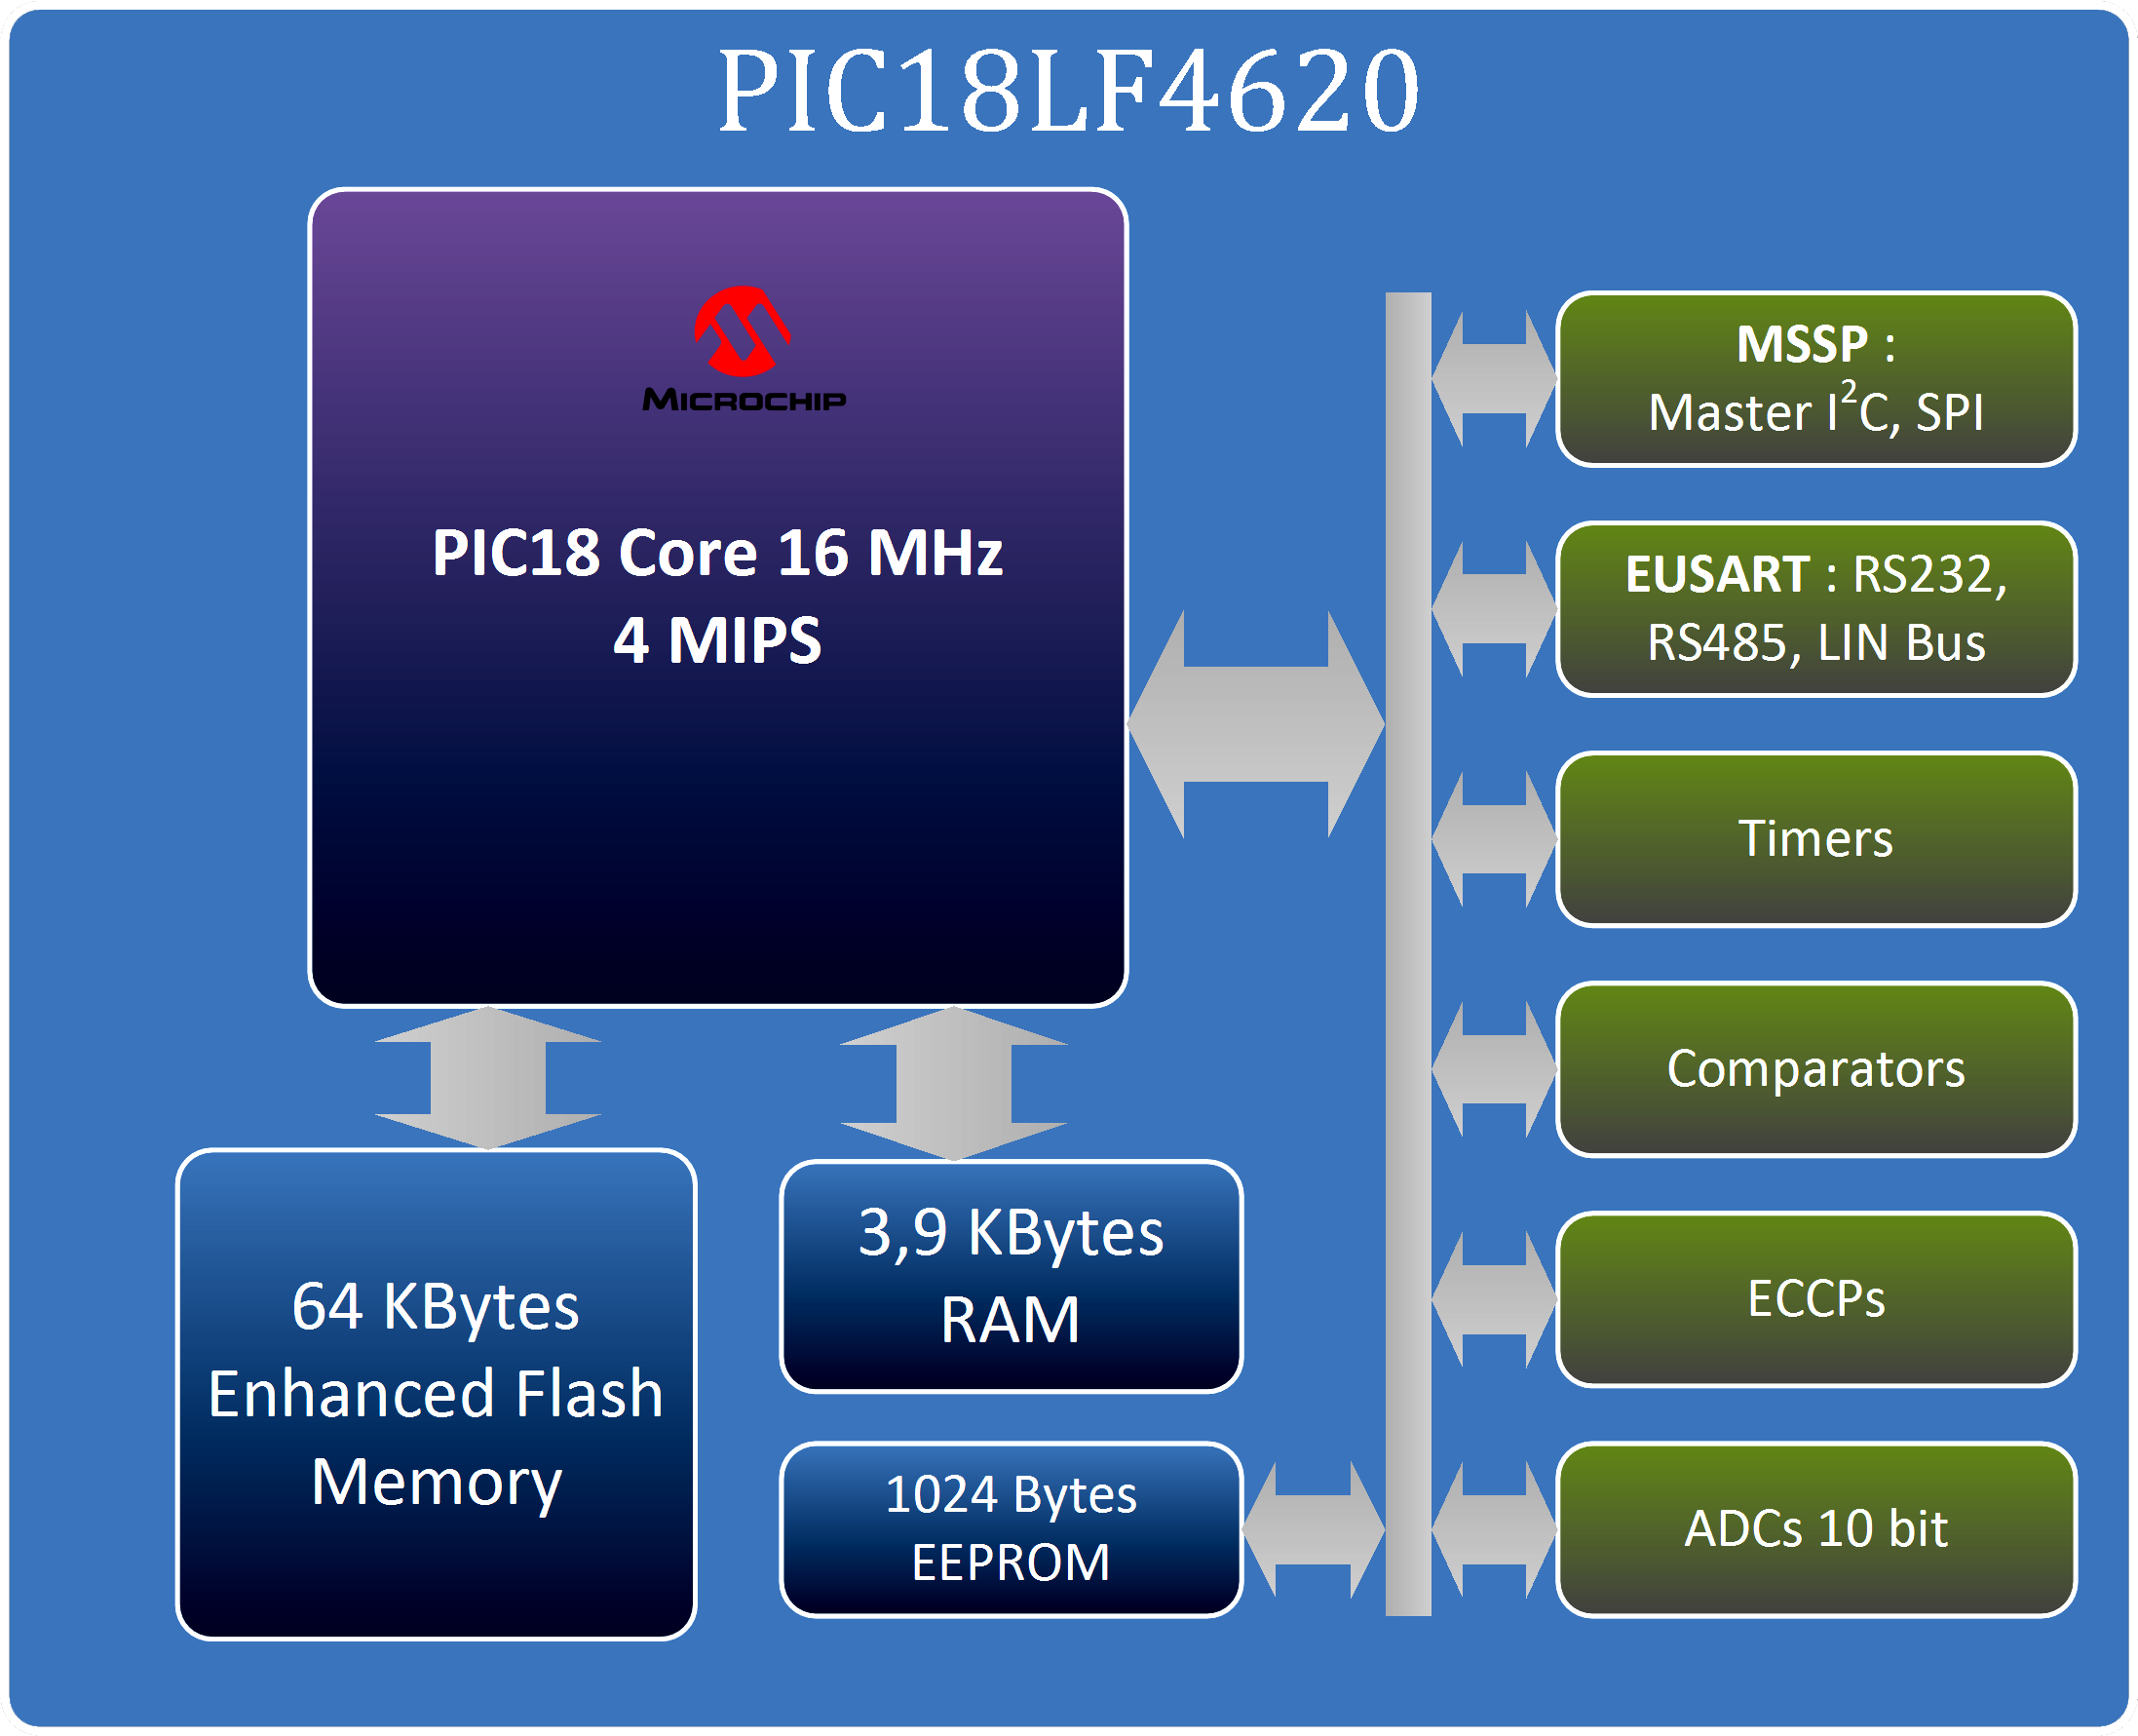
Microcontrollore PIC18LF4620
CPU a 8 bits
CC1101
Periferiche
MAX3232
Memorie dati e programma

Slide 13
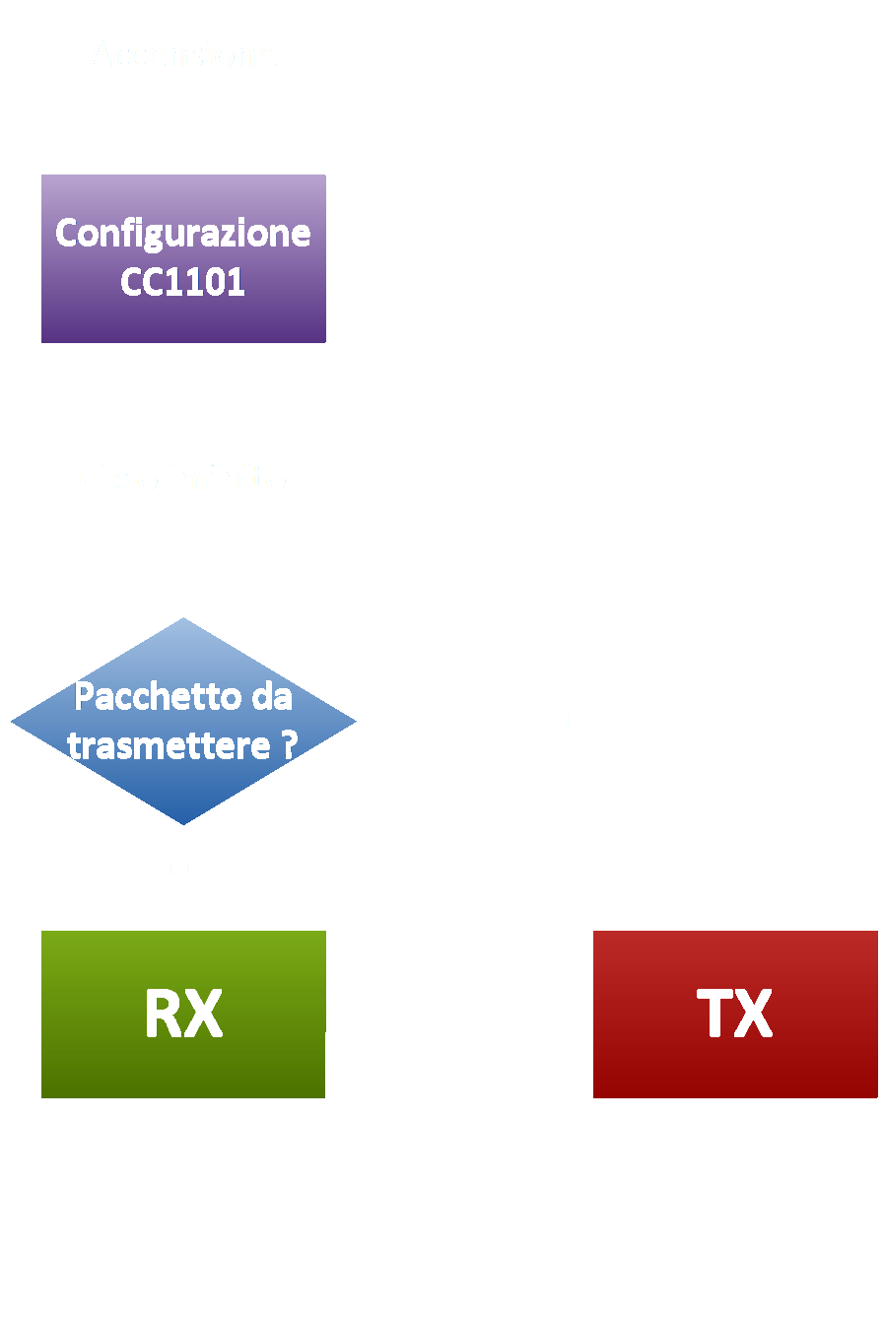

Microcontrollore PIC18LF4620
Configurazione del CC1101
Gestione del flusso di dati con prevalenza in RX
Routine di interruzione per l’acquisizione dei pacchetti dall’RS232

Slide 14
Sommario
1. Collocazione del collegamento wireless
2. Progetto in base alle specifiche
3. Realizzazione e prove

Slide 15
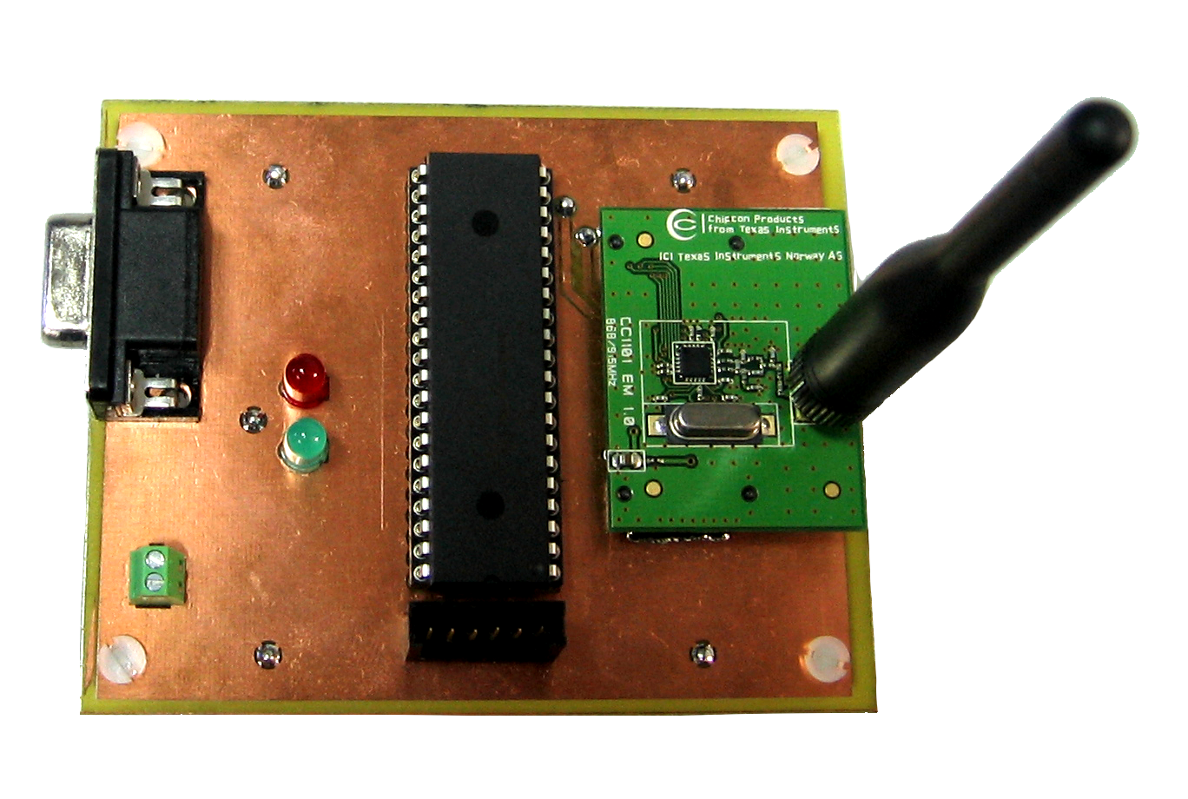
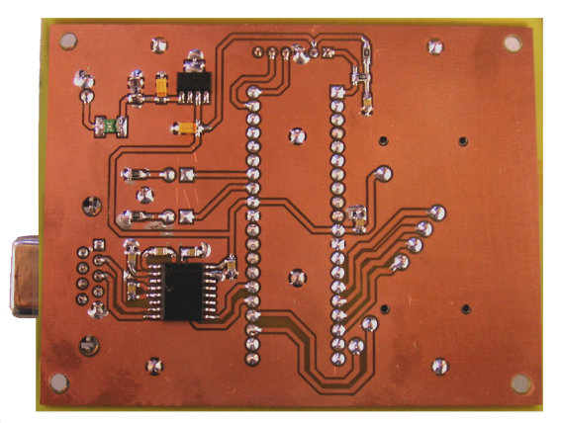
Schede realizzate
Leds di stato
Microcontrollore
Transceiver RF
Alimentazione stabilizzata a 3,3 V
Lato superiore
Interfaccia RS232
Lato inferiore

Slide 16
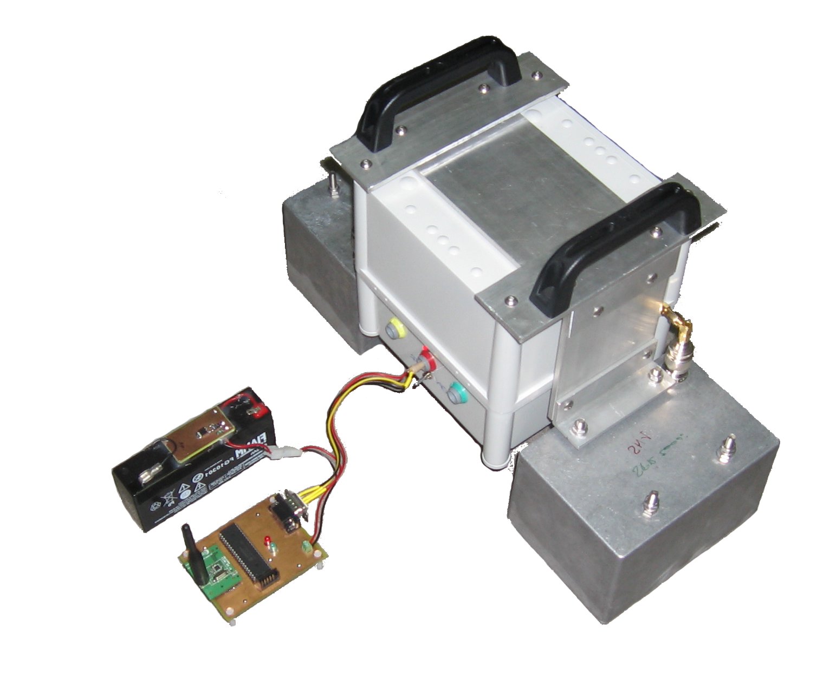
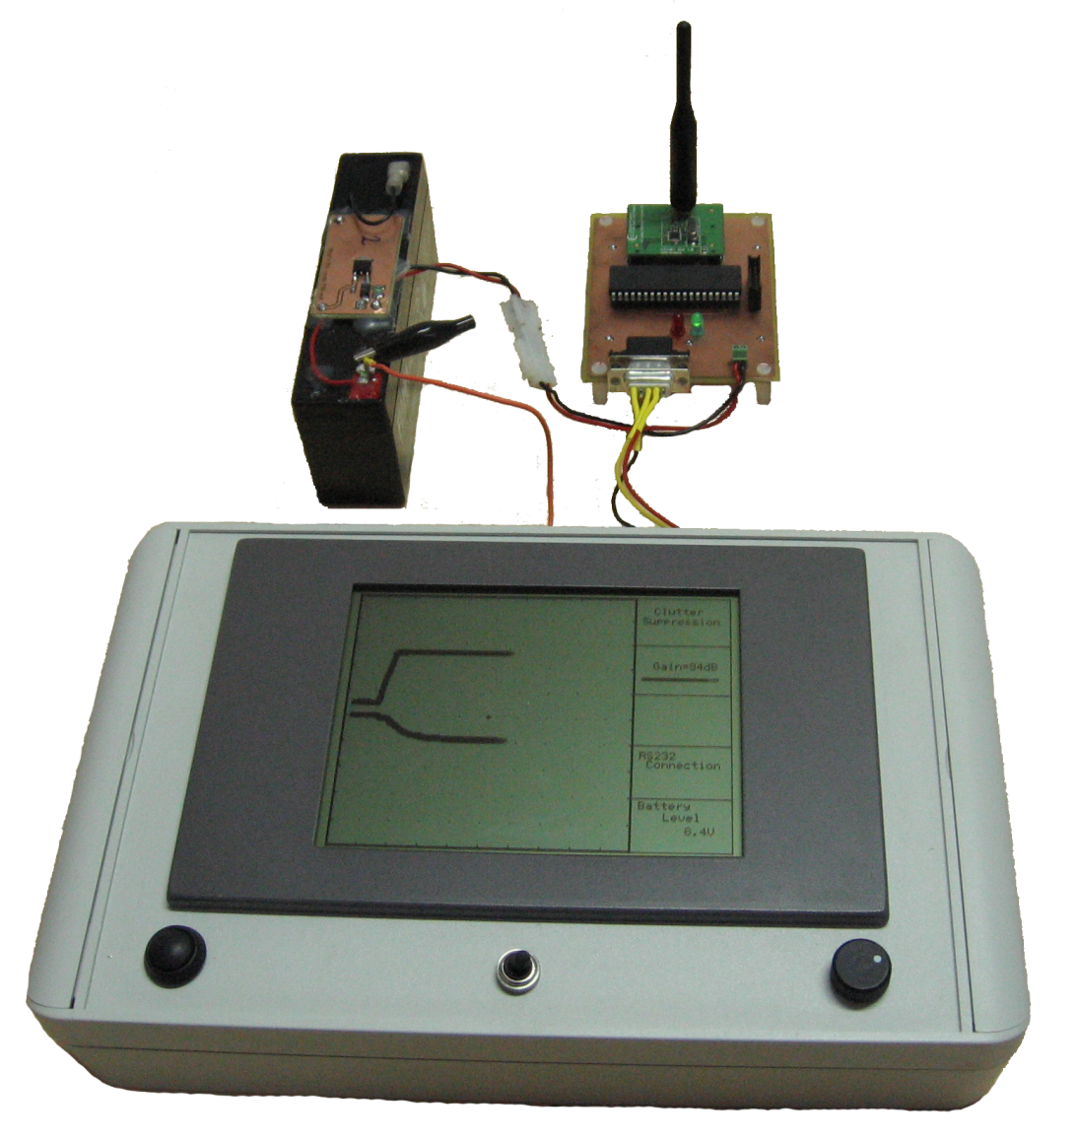
Prove

Slide 17

Conclusione
Sviluppi futuri :
→ Integrazione dei Modem RF al sistema radar
→ Realizzazione di un ulteriore Modem RF per la memorizzazione dei dati
Vi ringrazio per l’attenzione

